Slide 1
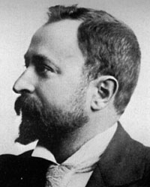
Алеко Константинов

Slide 2
Алеко Иваницов Константинов е роден в град Свищов на 13 януари (1 януари стар стил) 1863 г. в семейството на видния свищовски търговец Иваница Хаджиконстантинов, а по майчина линия произхожда от голямата видинска фамилия Шишманови. Учи при частните учители Емануил Васкидович и Янко Мустаков, в Свищовското училище (1872 – 1874) и в Априловската гимназия в Габрово (1874 – 1877). По време на Руско-турската освободителна война е писар в канцеларията на свищовския губернатор Марко Балабанов (1877). Завършва средно образование в град Николаев, Русия (1881) и право в Новорусийския университет в Одеса (1885).

Slide 3
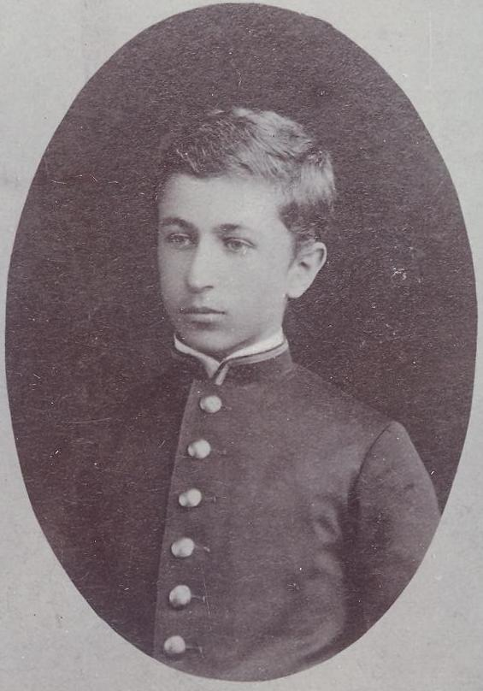

Slide 4
След завръщането си в България Алеко Константинов е съдия (1885 – 1886) и прокурор (1886) в Софийския окръжен съд, помощник-прокурор (1886 – 1888) и съдия (1890 – 1892) в Софийския апелативен съд. Два пъти уволняван по политически причини. Юрисконсулт на Софийското градско управление (1896). До края на живота си е адвокат на свободна практика в София.
Алеко Константинов подготвя и защитава успешно хабилитационен труд на тема „Правото за помилване по повод на новия наказателен закон“ (1896) с цел да стане преподавател по углавно и гражданско право в Юридическия факултет на Софийския университет. Посещава Всемирното изложение в Париж (1889), Земското индустриално изложение в Прага (1891) и Колумбовото изложение в Чикаго (1893).

Slide 5
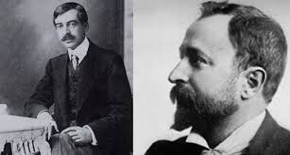

Slide 6
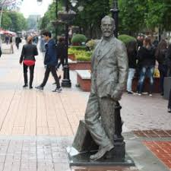

Slide 7
Алеко Константинов развива активна обществена дейност. Той е училищен настоятел, член на Върховния македонски комитет, на настоятелството на дружество „Славянска беседа“, на Българското народообразователно дружество, на Комисията за насърчаване на местната индустрия, на Дружеството за насърчаване на изкуствата, на Музикалното общество, на Театралния комитет. По негова инициатива се създава първото туристическо дружество в България (начало на организиран туризъм – изкачването на Черни връх, 27 август 1895).
Още като студент Алеко Константинов проявява пристрастия към Петко Каравелов – идеолог на парламентаризма и демокрацията. Сътрудничи на основаното от него сп. „Библиотека 'Свети Климент'“. Той е член на Демократическата партия, водена от Петко Каравелов, участва в изготвянето на програмата ѝ, сътрудничи с фейлетони, пътеписи, дописки, статии в нейния орган в. „Знаме“ от създаването му (1894).

Slide 8
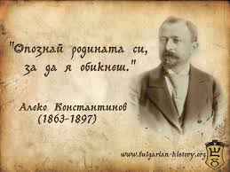

Slide 9
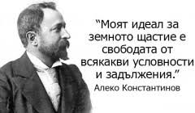

Slide 10
Алеко Константинов е убит при неуспешен атентат срещу съпартиеца му Михаил Такев. На 23 май (11 май стар стил) 1897 година двамата са в Пещера, където Такев е роден и откъдето е избран за народен представител, и участват в тържествата за деня на свети Кирил и Методий. Вечерта на същия ден двамата потеглят с файтон за Пазарджик, като по пътя спират за известно време в село Радилово. Жителите на Пещера и Радилово имат отдавнашен спор за собствеността на гори и общински мери, като и двете страни многократно прибягват до насилие. Във връзка с този конфликт група жители на Радилово, начело с кмета от Народната партия Петър Минков, решават да убият Такев.

Slide 11
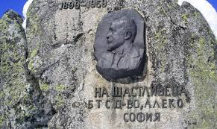

Slide 12
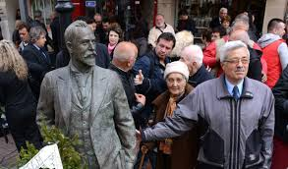

Slide 13
Такев и Алеко Константинов напускат Радилово след 22 часа. В землището на съседното село Кочагово (днес Алеко Константиново) радиловчаните Милош Топалов и Петър Салепов стрелят по файтона им с пушката на радиловския кехая (кмет) Здравко Игнатов, при което убиват Алеко Константинов. По-късно Минков, Салепов и Топалов са осъдени на смърт, като присъдата на Салепов, който е непълнолетен, е заменена с 15 години затвор.[1] [2]

Slide 14
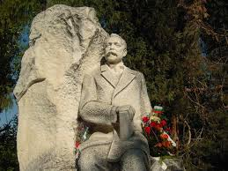

Slide 15
